Slide 1
5.5 正定二次型与正定矩阵
设是n元二次型, 由惯性定理知, f 的任何标准化二次型中, 正惯性指数是不变的. 有些n元二次型的正惯性指数为未知量的个数n, 这样的二次型就是下面定义的正定二次型.

Slide 2
5.5.1 正定二次型
Def 5.8 设f(x₁, x₂,…, x_{n}) = x^{T}Ax是二次型, 若对于任意x ≠ 0, 都有f(x₁, x₂,…, x_{n}) > 0, 则称f为正定二次型(positive definite quadratic form).
根据定义容易知道, 二次型
是正定的, 而二次型
不正定, 因为

Slide 3
若f(x₁, x₂,…, x_{n})是正定二次型, 则对于任意i(i = 1, 2, …, n), 取x = (0, …, 0, 1, 0, …, 0)^{T}, 其中第i分量为1, 其余分量均为0. 由于f(x₁, x₂,…, x_{n}) > 0知, a_{ii} > 0(i = 1, 2, …, n).
下面证明
Theorem 5.5 n元二次型正定的充要条件是f 的正惯性指数为n.

Slide 4
Proof 设二次型f在可逆线性变换x = Py下的标准形为
(⇒) 若存在某k_{i}≤0, 取y = (0, …, 0, 1, 0, …, 0)^{T}, 其中第i分量为1, 其余分量均为0.
由于P可逆, x = Py ≠ 0,这时f(x) = k_{i}≤0.与f正定条件矛盾. 因此, k_{i} > 0 (i = 1, 2, …, n).

Slide 5
(⇐)假设 k_{i} > 0, 则对于任意x ≠ 0,有
进而
对于任意二次型f, 由于必存在一个正交变换x = Py, 将f 标准化, 且标准形中平方项的系数为二次型f的矩阵的特征值, 所以正定二次型f的矩阵的特征值全为正, 即

Slide 6
5.5.2 正定矩阵
Def 5.9 正定二次型的矩阵称为正定矩阵(positive definite matrix).
由于二次型的矩阵是实对称矩阵, 因此正定矩阵仅对实对称阵而言. 经过前面的分析, 有
Theorem 5.6 n阶实对称矩阵A正定的充要条件是A的特征值全为正.
根据上述定理, 容易得出：若实对称矩阵A正定, 则kA, A⁻¹, A*, A²正定.

Slide 7
例5.13 设n阶实对称矩阵A和B是正定矩阵, 则A + B正定.
Proof 因为A和B是正定矩阵, 所以A^{T} = A, 且B^{T} = B，(A+B)^{T} = A^{T}+ B^{T} = A+ B.
对于任意x ≠ 0, 都有
于是(A + B)^{T} = A + B且
因此A + B正定.

Slide 8
例5.14 判定实对称矩阵
是否正定.

Slide 9
Theorem 5.7(Hurwitz赫尔维茨定理) n阶实对称矩阵正定的充要条件是A的各阶顺序主子式都为正, 即

Slide 10
比之于繁琐的计算出所有特征值（定理2的推论）或把实对称矩阵正交对角化（定理1）进而得出矩阵的定性，Theorem 5.7(Hurwitz）要显得更加“诱人”，更具“古典美”。

Slide 11
高阶行列式难以计算，更何况要计算出所有前主子式。因此定理 5.7 作为判定矩阵正定的方法，对低阶尚可考虑，至于高阶，显然仅具理论价值。这样一来，判定高阶矩阵是否正定，还是需要从标准形或特征值入手，而要得到高阶矩阵的标准形或特征值，变换是首选方法，这更加凸显出矩阵计算中变换的“现代性”与行列式的“古典性”。

Slide 12
例5.14 判定实对称矩阵
是否正定.
Solution

Slide 13
例5.15 t满足何条件时, 二次型
正定.
Solution 二次型f的矩阵为

Slide 14
例5.16 设A是秩为2的三阶实对称矩阵且A² + 2A = 0, 当k取何值时, A + kE正定.
Solution 设λ是A的特征值, 则A² + 2A的特征值λ² + 2λ, 于是λ² + 2λ = 0, 进而λ = 0, λ = -2.
因为实对称矩阵均可对角化, 根据R(A) = 2知, 齐次线性方程组(A – λE) x = 0的基础解系中仅一个解向量, 进而λ = -2是A的二重特征值. 因此, A + kE的特征值为 -2 + k, -2 + k, k. 由于正定的充要条件是的特征值全为正, 所以k > 2.

Slide 15
例5.17 设A是实对称矩阵, 则A正定的充要条件是A与E合同, 即存在可逆矩阵U,使得A = U^{T}U.
Proof 因为A是实对称矩阵, 存在正交矩阵P, 使得
(⇒)若A正定, 则
令

Slide 16
(⇐)若A = U^{T}U, 则对于任意x ≠ 0, 由于U可逆, Ux ≠ 0. 这时
所以A正定.
Notes:
正定的定义（正定矩阵——正定二次型）

Slide 17
例5.18 设n阶实对称矩阵A和B是正定矩阵, 若AB = BA, 则AB正定.
Proof 因为A和B是对称矩阵且AB = BA,于是(AB)^{T} = AB, 所以AB是对称矩阵.
由于A和B是正定矩阵, 存在可逆矩阵U和V, 使得A = U^{T}U且B = V^{T}V,
取R = VU^{T}, 则R可逆且这里C= R^{T}R正定(由例5.17 ),进而C的特征值均为正. 由于AB与C相似,所以AB的特征值与C相同,即AB的特征值均为正,故AB正定.

Slide 18
介绍几个关于正定性的其他几个概念.
设f(x₁, x₂,…, x_{n}) = x^{T}Ax是二次型, 若对于任意x ≠ 0,都有f(x) ≥0, 则称f为半正定二次型.
若对于任意x ≠ 0,都有f(x) < 0, 则称f为负定二次型
若对于任意x ≠ 0,都有f(x) ≤0, 则称f为半负定二次型.
二次型f负定的充要条件是 –f 正定. 实对称矩阵A负定的充要条件是 -A正定.

Slide 19
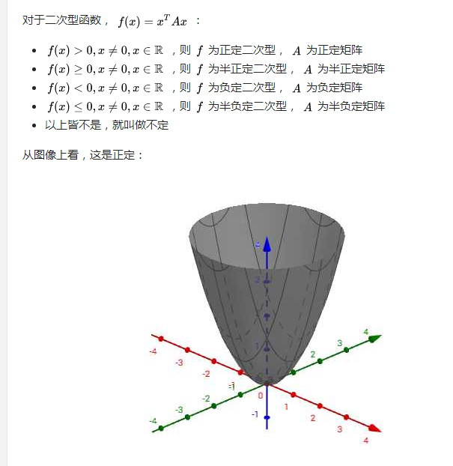

Slide 20
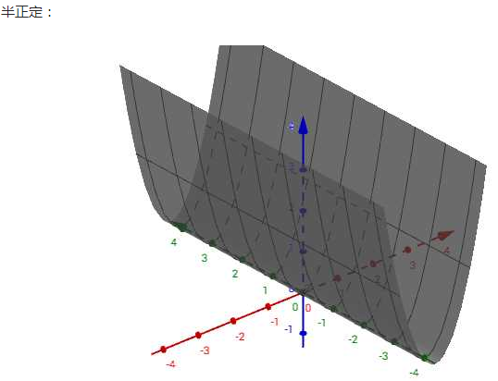

Slide 21
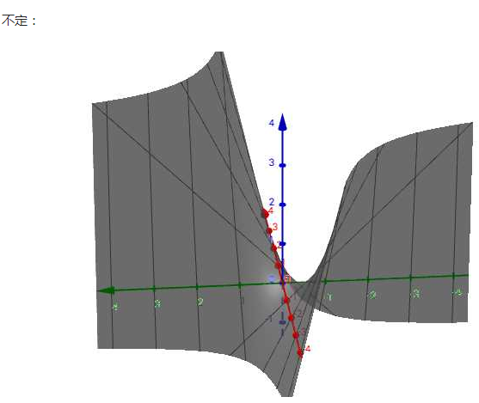

Slide 22




